Slide 1
Extremófilos
La Vida en Ambientes Extremos
Europlanet 2024 RI has received funding from the European Union’s Horizon 2020 research and innovation programme under grant agreement No 871149.

Slide 2
Objetivos
Al final de esta lección serás capaz de:
Comprender que las células pueden cambiar para adaptarse a ambientes extremos
Explicar la función de una membrana celular
Evaluar cómo las tensiones en Marte podrían afectar a su habitabilidad

Slide 3
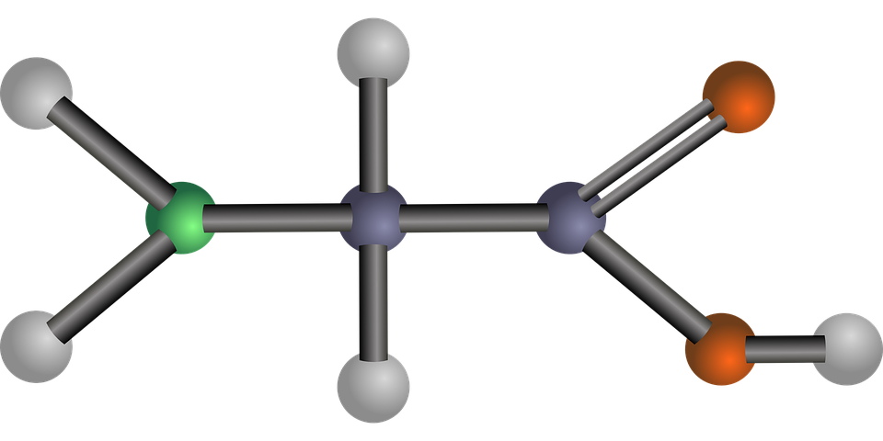
¿Qué es un ambiente extremo?

Slide 4
Ejemplos de ambientes extremos en la Tierra
Notes:
•Thick atmosphere keeping in heat
•Large oceans at high temperatures.
•Atmosphere became thinner through this era and water cooled, but would this water be habitable?

Slide 5
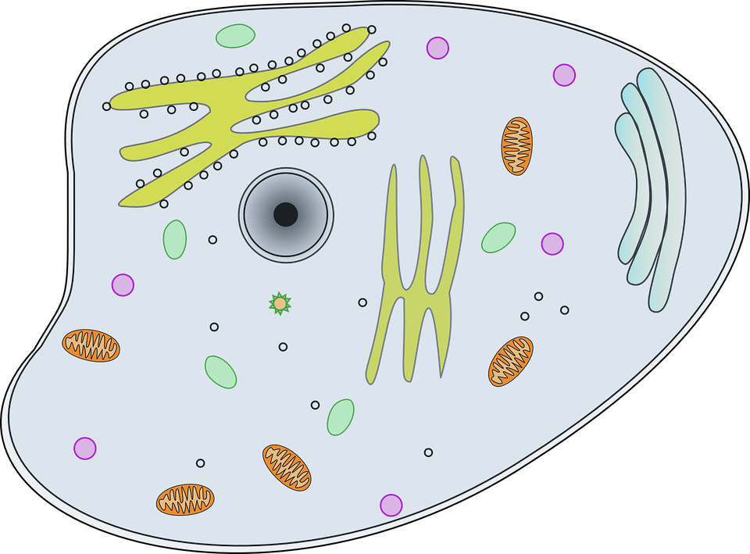
¿De qué están hechas las células?
Núcleo
Citoplasma
Membrana celular

Slide 6
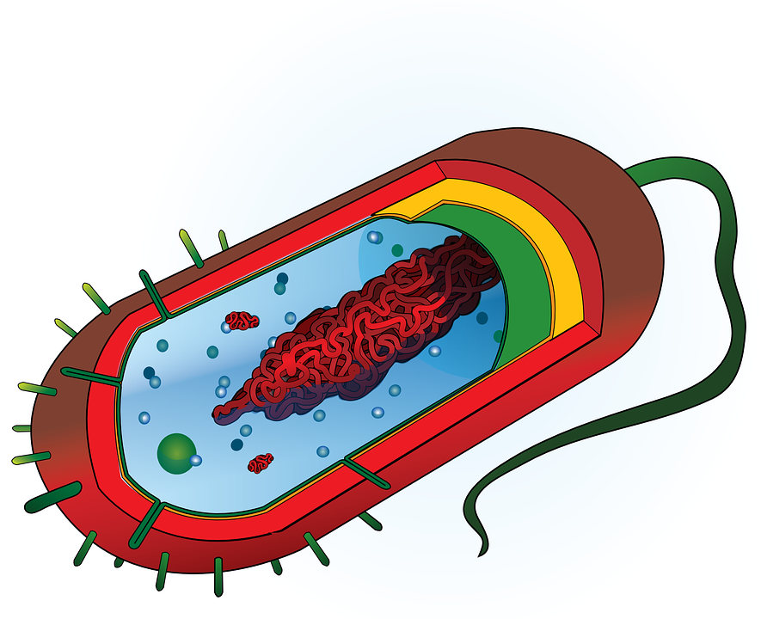
Importancia de la membrana celular
membrane importance

Slide 7
¿Qué es una membrana semipermeable?
Haga clic en el botón de abajo para acceder al vídeo:

Slide 8
¿Qué podría ocurrirle a las células en condiciones similares a las de Marte?

Slide 9
Experimento con la membrana del huevo
Haga clic en el botón de abajo para acceder al vídeo:

Slide 10
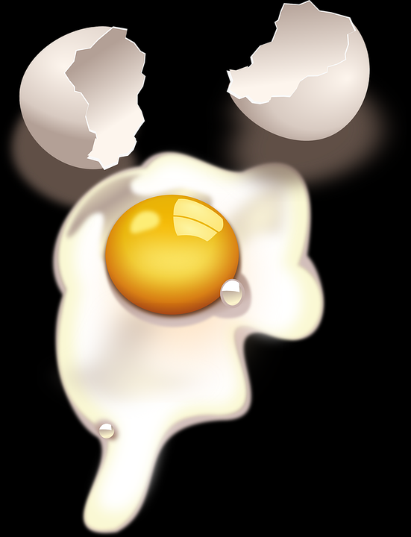
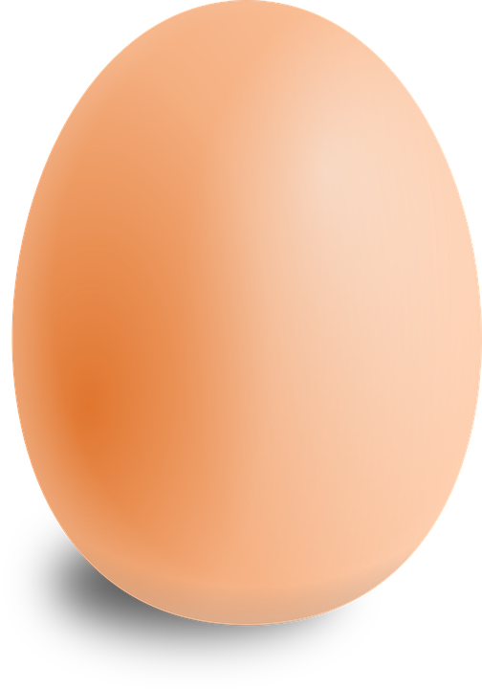
¿Qué ha pasado? ¿Por qué?
Discutir en grupos
Notes:
•Lots of volcanism in Tharsis Region
•Planet warmed as volcanic eruptions poured ash and gases into the atmosphere.
•Clouds probably developed and precipitation rained to the ground, forming lakes in many basins and craters.

Slide 11
¿Cómo cree que esto puede afectar a la habitabilidad?
Notes:
•Thick atmosphere keeping in heat
•Large oceans at high temperatures.
•Atmosphere became thinner through this era and water cooled, but would this water be habitable?

Slide 12
Repaso
K
1
2
3
Responde a estas preguntas de lo que has aprendido hoy:
¿Qué pueden hacer las células para adaptarse a un ambiente extremo?
¿Por qué es importante la membrana celular?
¿Cómo podrían afectar las condiciones extremas de Marte a las células?

